Slide 1

Bedienungsanleitung für Dienstleister
Zeitfensterbuchung bei OHRA Regalanlagen GmbH
Dr. V. Meier, J. Schmidt, 2020

Slide 2
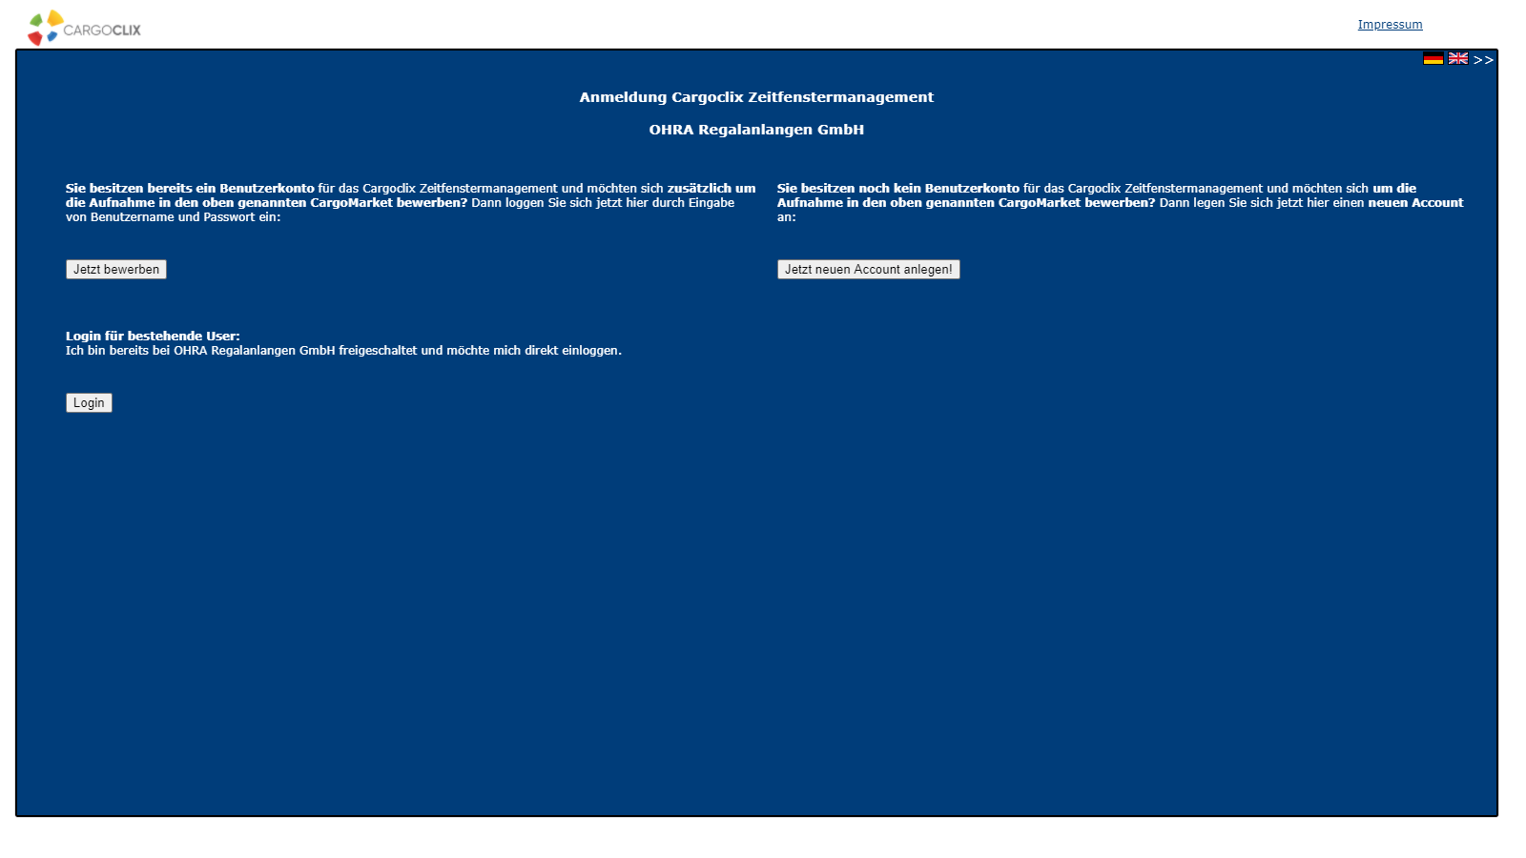
Bitte gehen Sie auf die folgende Internetseite: https://www.cargoclix.com/ohra
Die Sprache kann hier geändert werden.
Wenn Sie bereits Nutzer des Zeitfenstermanagements bei Cargoclix sind, können Sie sich einfach hier bewerben.
Wenn Sie noch keinen Account zum Zeitfenstermanagement bei Cargoclix haben, können Sie sich diesen hier anlegen․
In beiden Fällen wird Ihre Anmeldung nun geprüft und Ihr Account zu Beginn des darauffolgenden Werktages freigeschaltet.

Slide 3
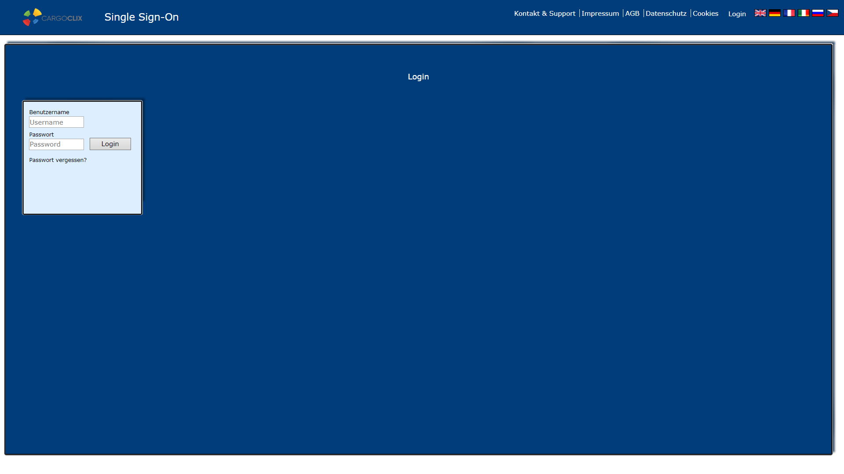
Tragen Sie nun hier Ihren Benutzernamen und Ihr Passwort ein․
Wenn Sie per Email die Nachricht erhalten haben, dass Sie für das Zeitfenstermanagement bei
OHRA Regalanlagen GmbH zugelassen sind, können Sie sich auf www.cargoclix.com/timeslot
anmelden.

Slide 4
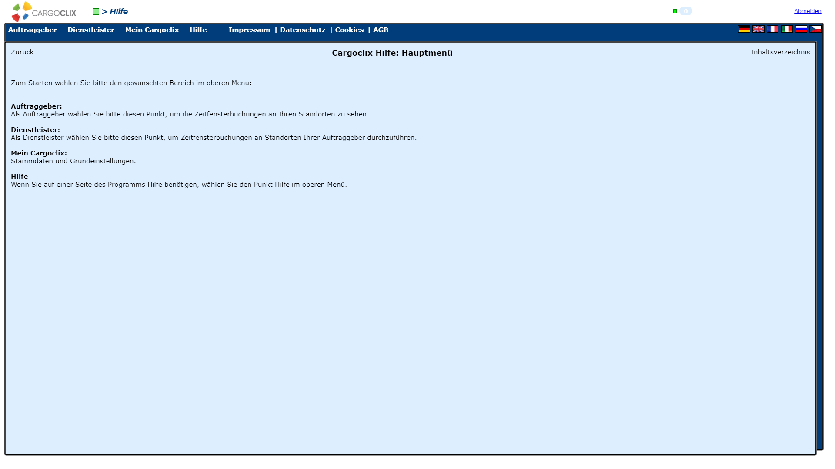
Wählen Sie "Dienstleister՛՛․

Slide 5
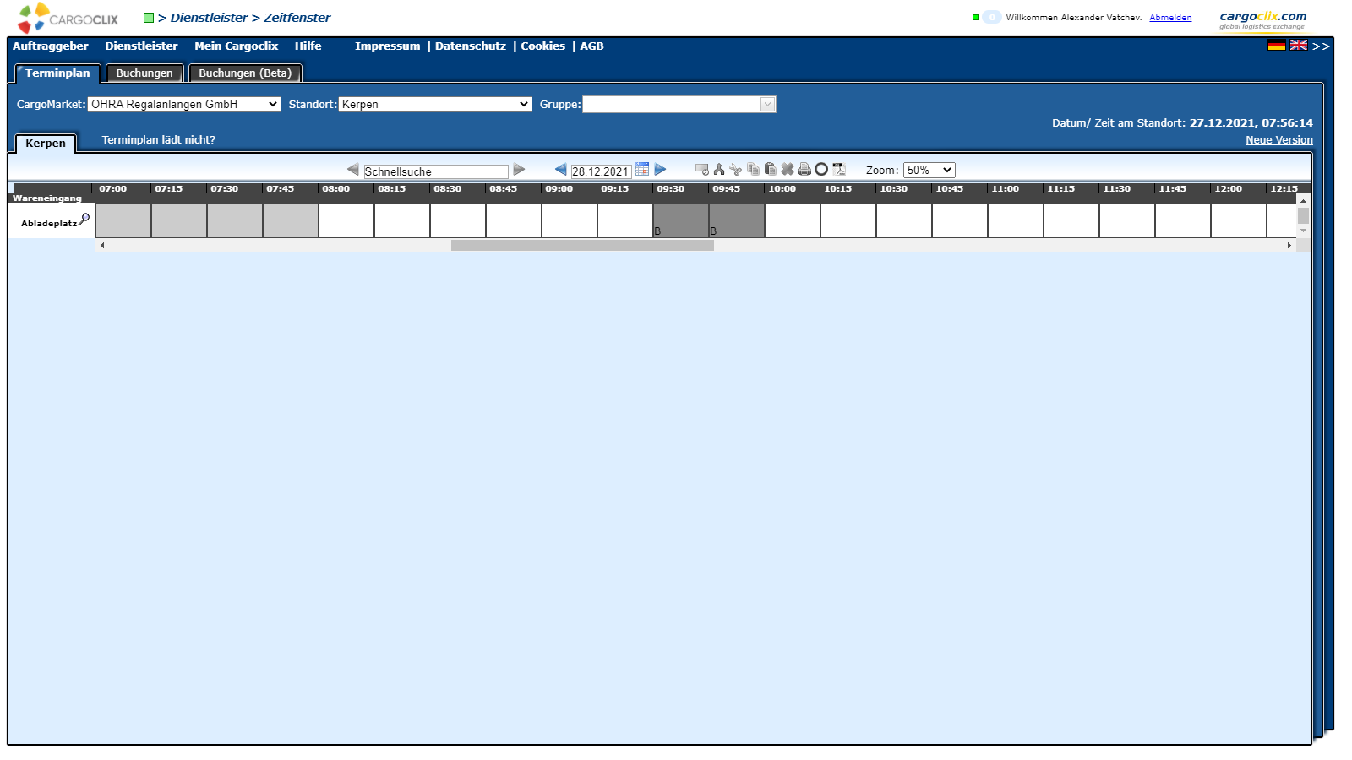
2. Wählen Sie den Standort․
3. Wählen Sie die Gruppe․
1. Wählen Sie den CargoMarket․

Slide 6
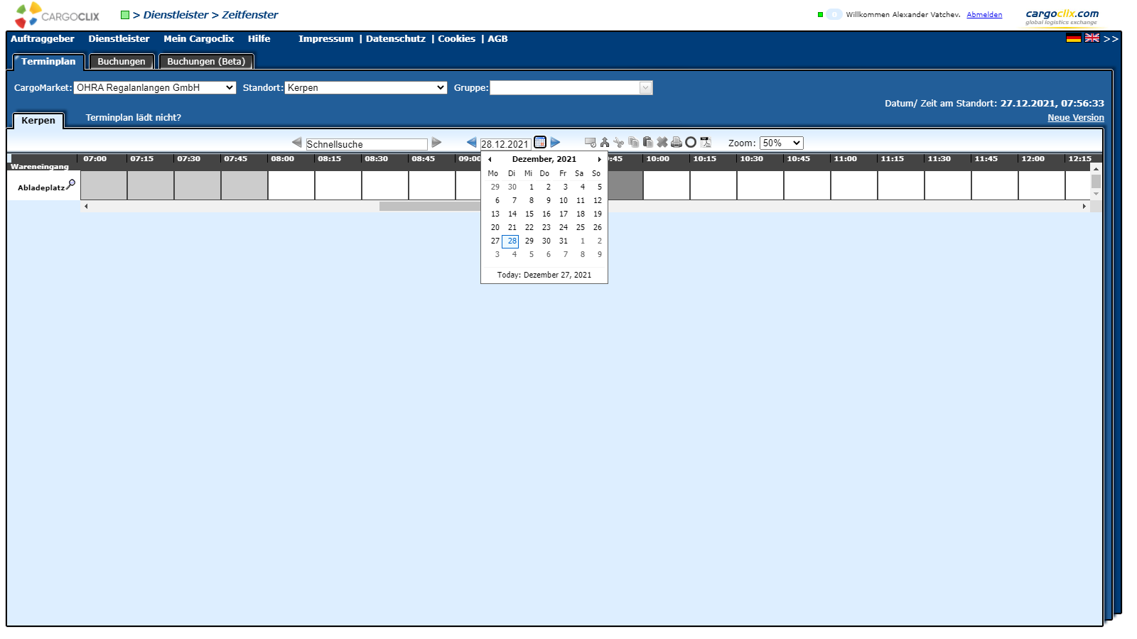
Sie kommen immer auf den Terminplan des aktuellen Datums und können von hier ein anderes wählen.
Dunkelgraue Felder: sind nicht buchbar․ (Rampe geschlossen, Mittagspause, etc.)
Hellgraue Felder: sind noch nicht oder nicht mehr buchbar․
Diagonal grau gestreifte Felder: sind von anderen Kunden gebucht․
Weiße Felder: sind buchbar․

Slide 7
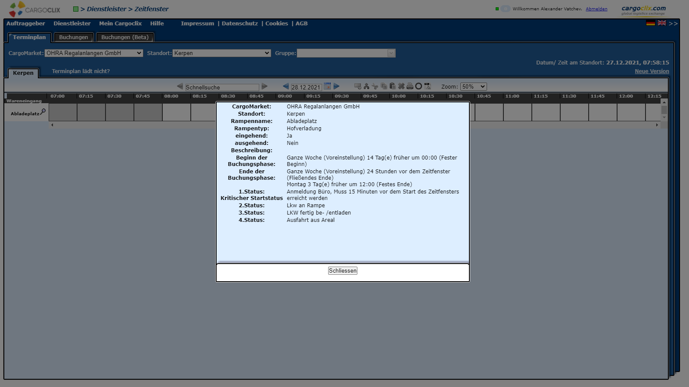
2. Hier sehen Sie z.B., mit wie viel Vorlauf Sie Zeitfenster buchen können (Buchungsphase). Mit dem Ende der Buchungsphase endet auch die Möglichkeit Änderungen an den eigenen Buchungen vorzunehmen.
1. Durch Klick auf die Lupe sehen Sie die Eigenschaften der Rampen․

Slide 8
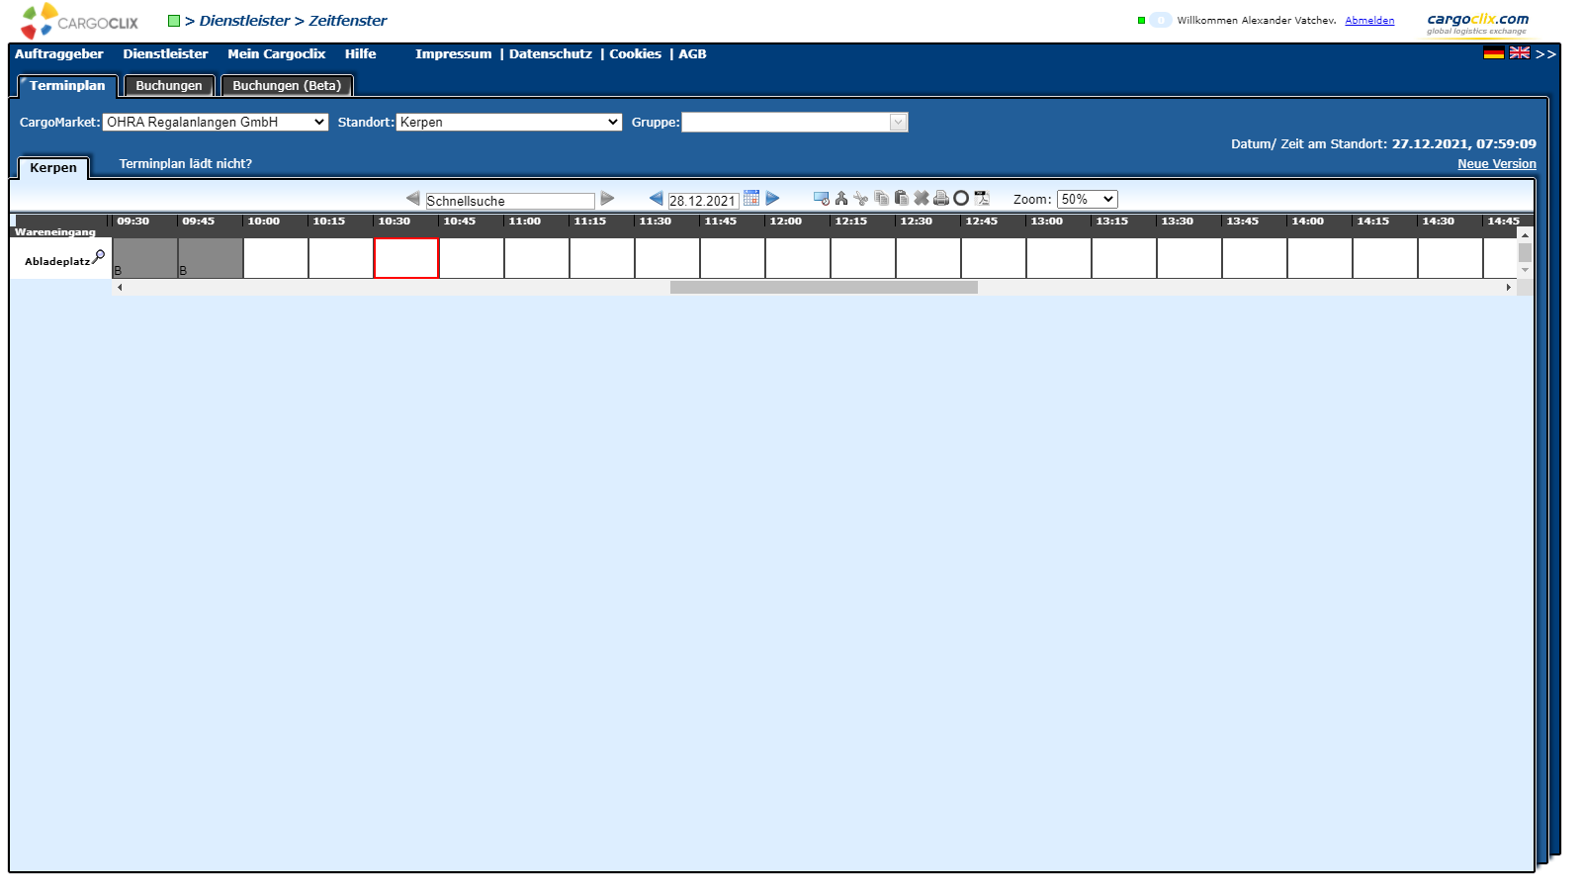
2. Klicken Sie nun auf Buchen․
1. Sobald Sie das gewünschte Datum zur Zeitfensterbuchung gewählt haben, klicken Sie das gewünschte freie Zeitfenster an․

Slide 9
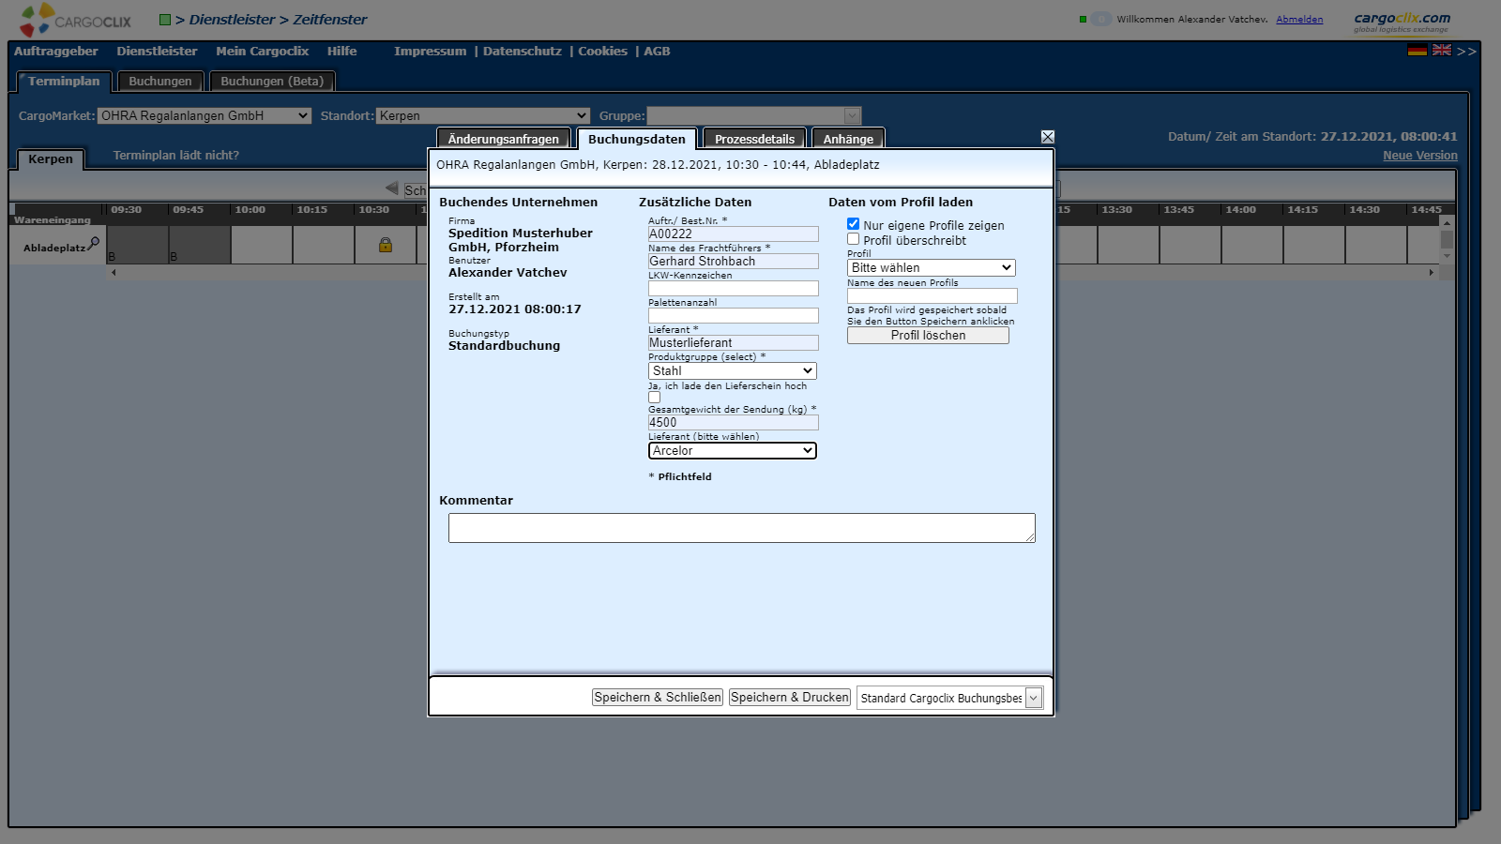
3. Tragen Sie nun Ihre Daten ein und klicken Sie auf Speichern & Schließen. Wenn Sie das Profil für zukünftige Buchungen speichern möchten, können Sie ihm rechts in der Maske einen Namen geben, z.B. das LKW-Kennzeichen, etc.

Slide 10
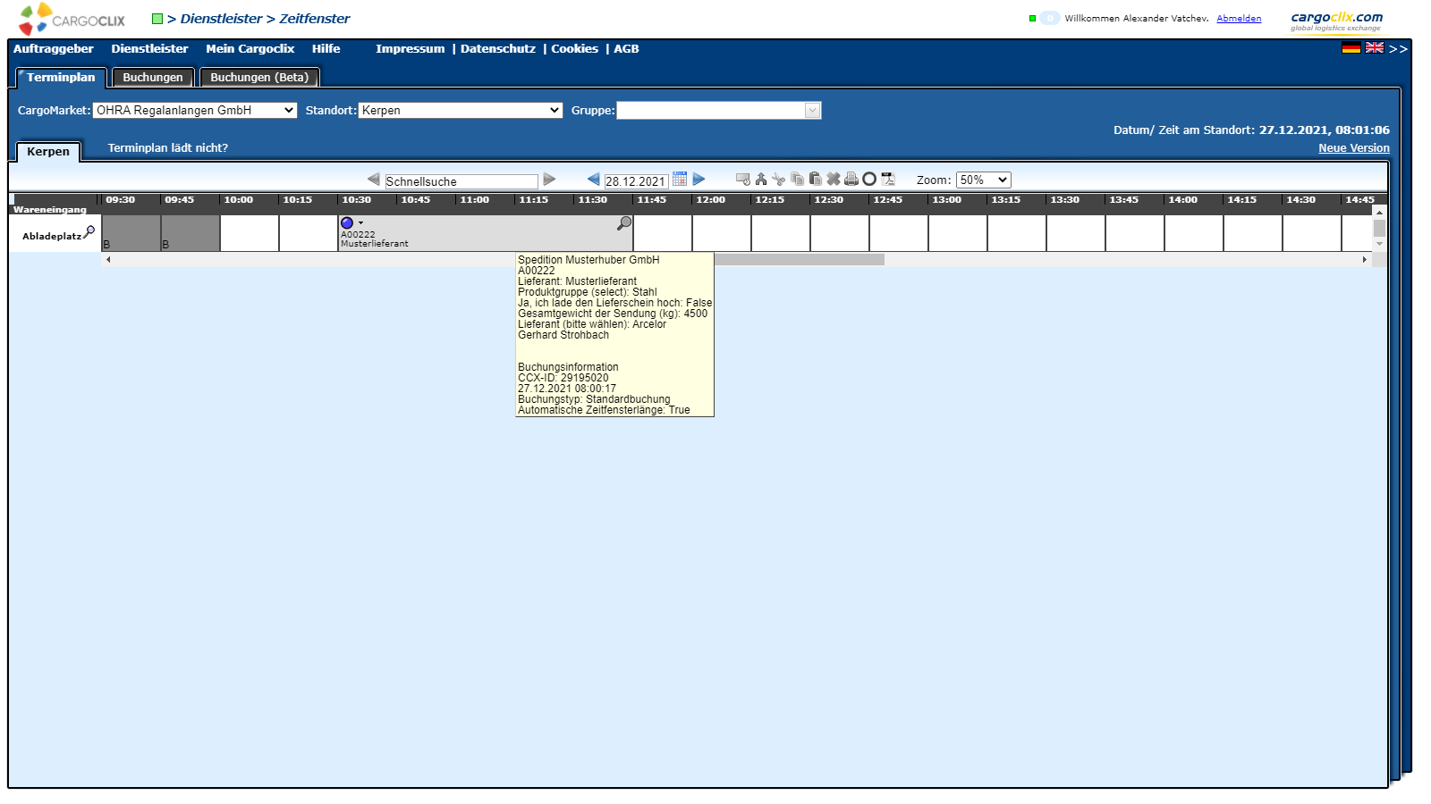
Sie sehen nun Ihre eigene Zeitfensterbuchung․

Slide 11
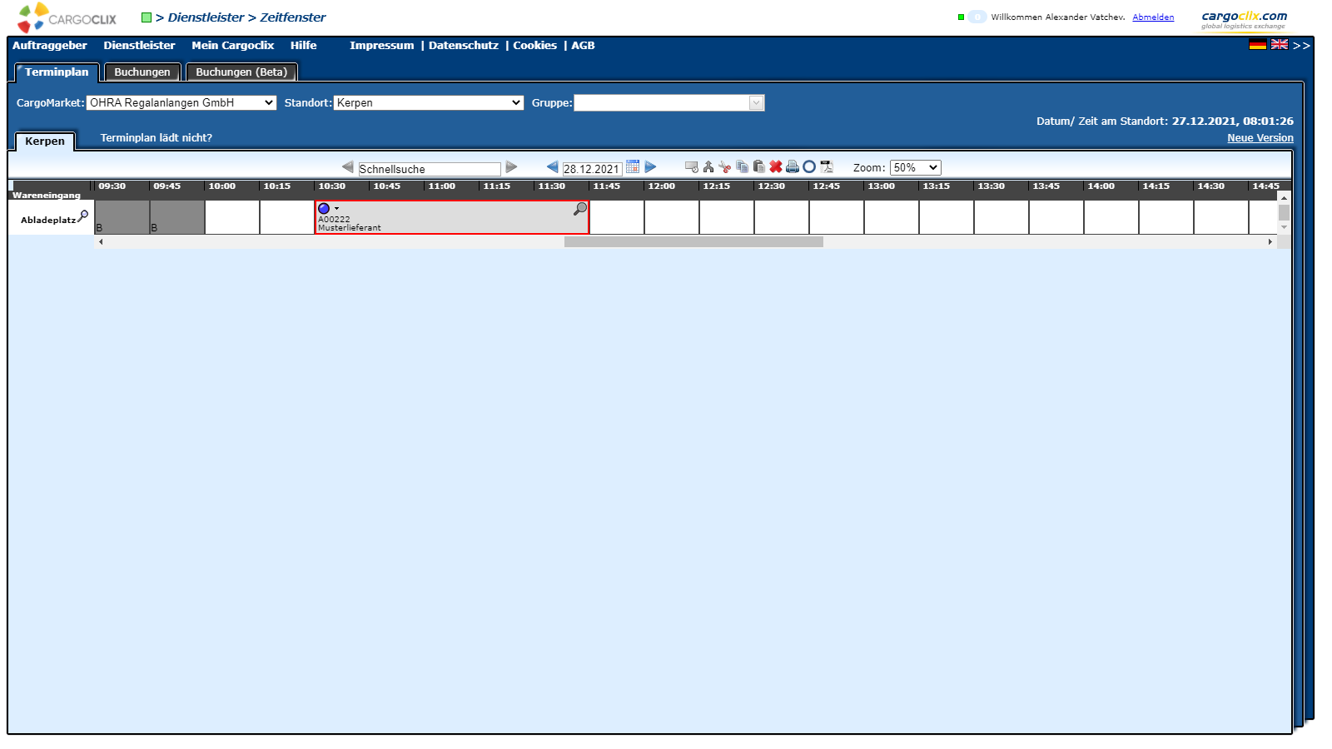
5. Zum Löschen hier klicken․
4. Zum Einfügen hier klicken.
6. Um die Hintergrundfarbe der Buchung zu ändern, klicken Sie hier.
2. Zum Ausschneiden hier klicken․
3. Zum Kopieren hier klicken.
1. Zum Aktivieren hier klicken.

Slide 12
7. Zum Drucken hier klicken․

Slide 13
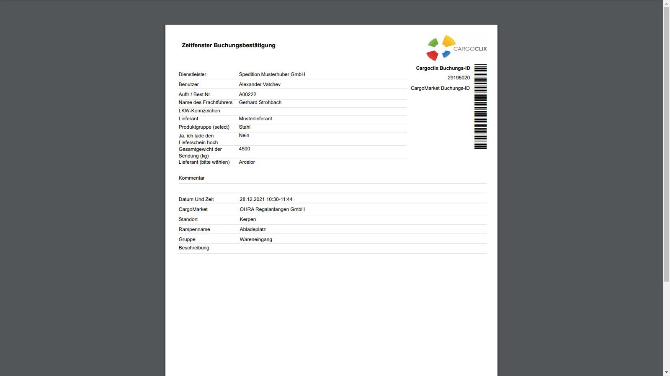
Die Datei enthält alle Daten der Buchung, einschließlich der Buchungs-ID.
Es wurde eine PDF Datei erstellt, die Sie speichern und ausdrucken können.

Slide 14
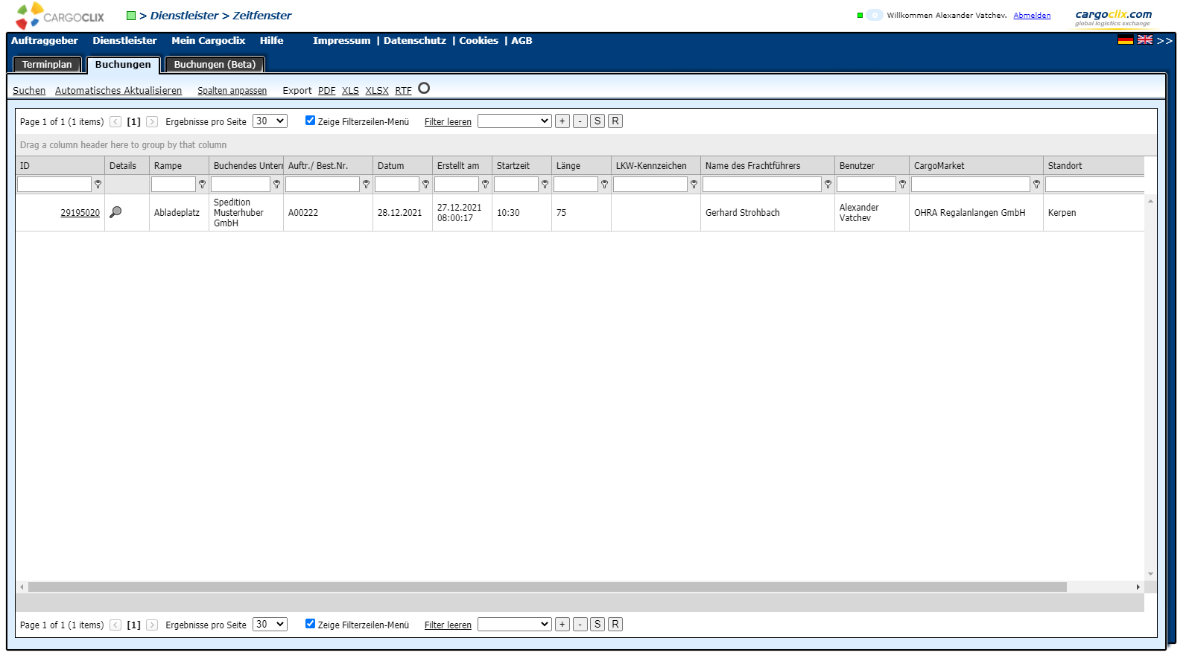
Neben dem Terminplan steht Ihnen auch eine tabellarische Ansicht Ihrer Zeitfensterbuchungen zur Verfügung.

Slide 15
Vielen Dank!
Bei Rückfragen zu Ihren Lieferungen wenden Sie sich bitte an Ihre Ansprechpartner bei OHRA Regalanlagen GmbH
Bei technischen Rückfragen erreichen Sie Cargoclix
Email: support@cargoclix.com
Tel.: +49 (0) 761 – 20 55 11 00
Dr. V. Meier, J. Schmidt, 2020

